Slide 1

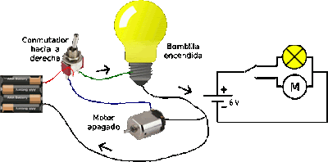



Fotos de talleres
TRABAJO PRACTICO VIDEO DE POWER POINT
TALLER: LABORATORIO DE INFORMATICA . ALUMNO: GABRIEL BARBOZA . CURSO 1’’A’’
AÑO: 2024 . DOCENTES: ANDREA GOMEZ, ROBERTO MAS, MATHIAS ARIZA .
ELECTRICIDAD: en este taller se trabaja con la electricidad, hemos hecho evaluaciones, prácticos y armamos circuitos con los cables,
HERRAMIENTAS: en este taller se trabaja con las herramientas de construcción, hemos hecho prácticos y armamos estanterías y marcos con tablones de madera.
LABORATORIO DE INFORMATICA: en este taller se trabaja con las computadoras, hemos hecho evaluaciones y pràcticos con Word y power point.

Slide 2


Slide 3
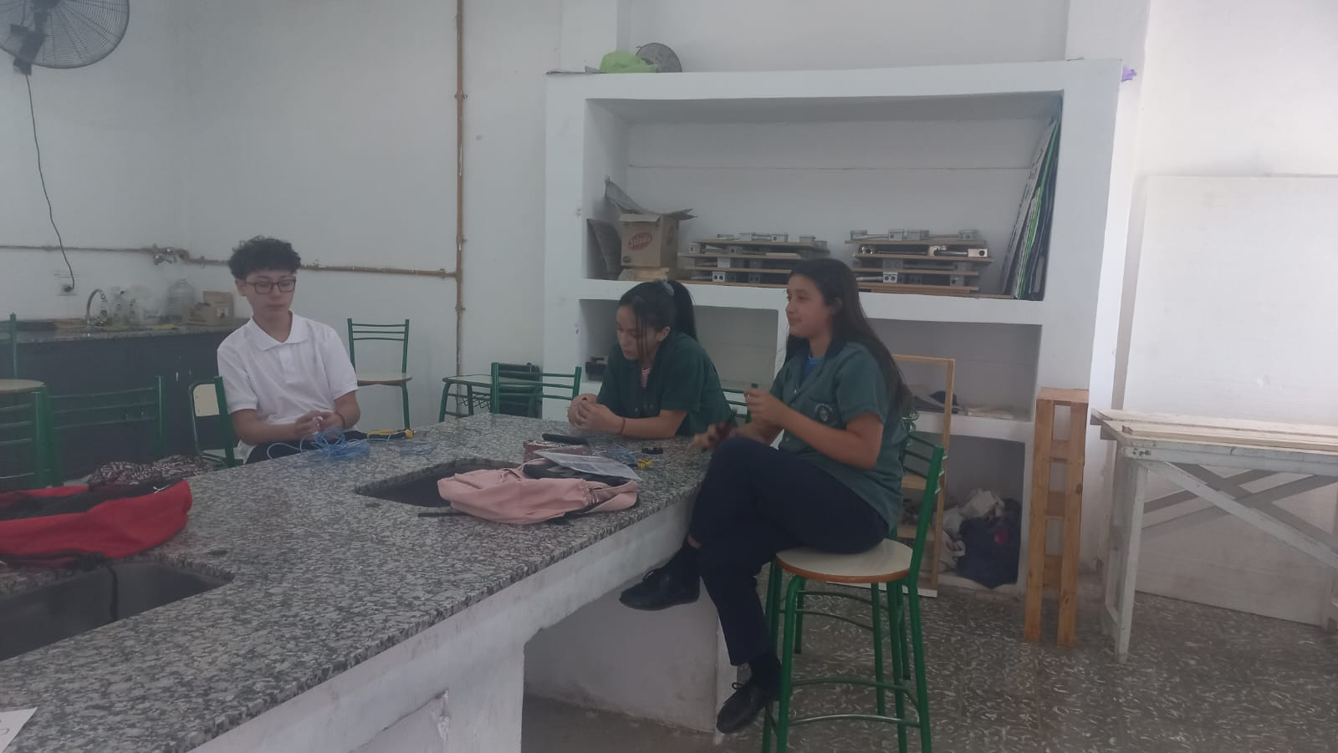

Slide 4
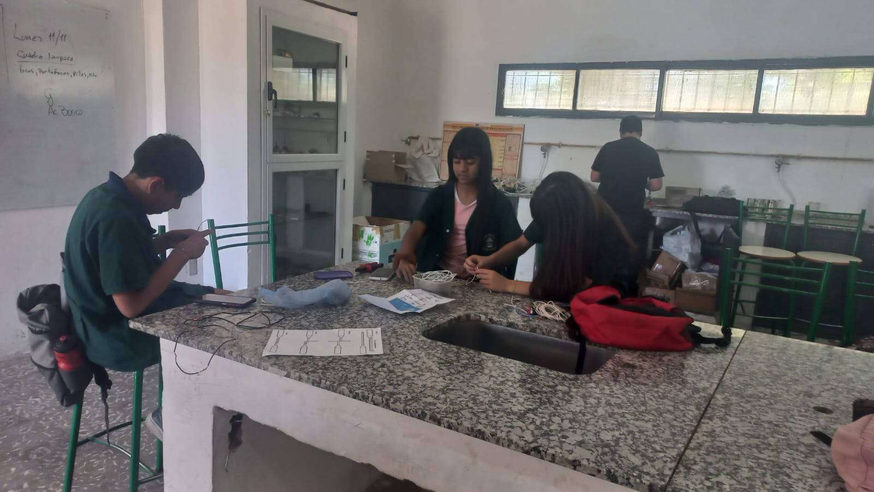

Slide 5
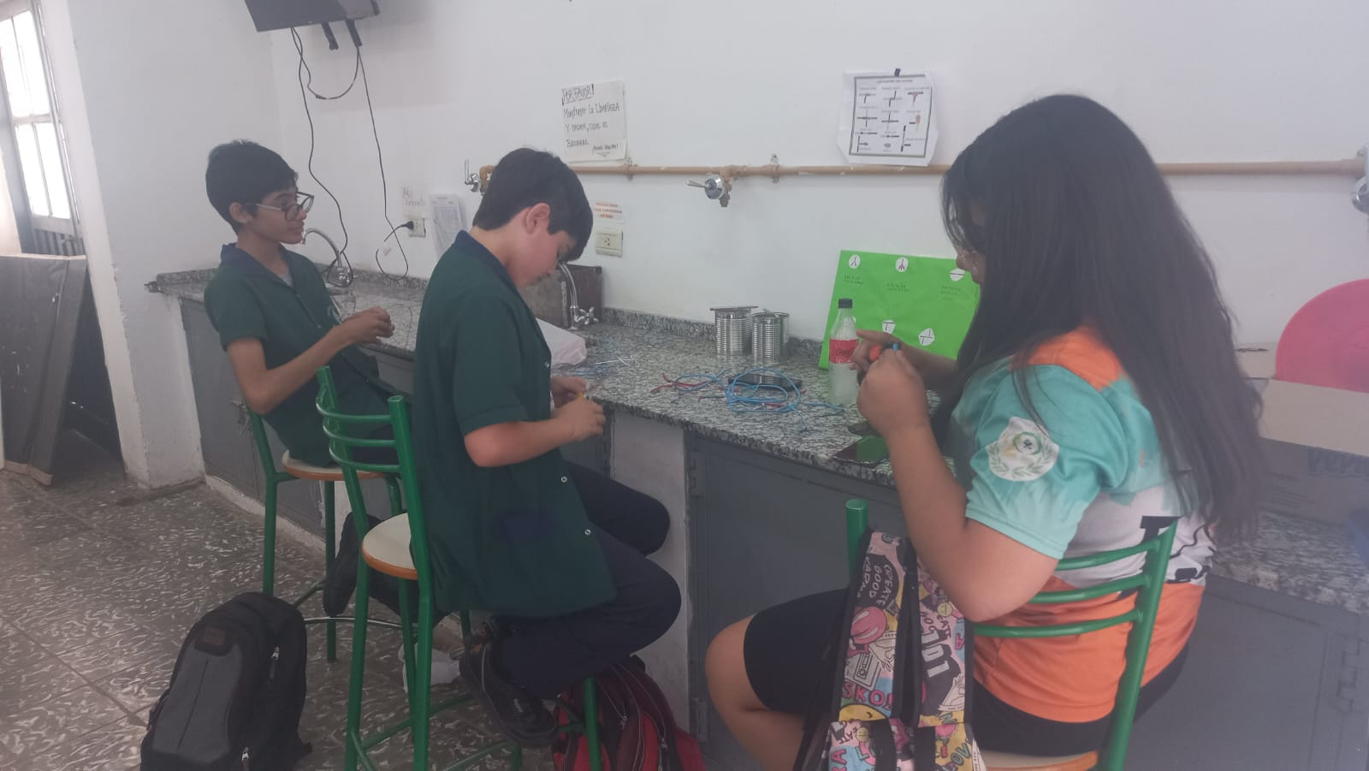

Slide 6
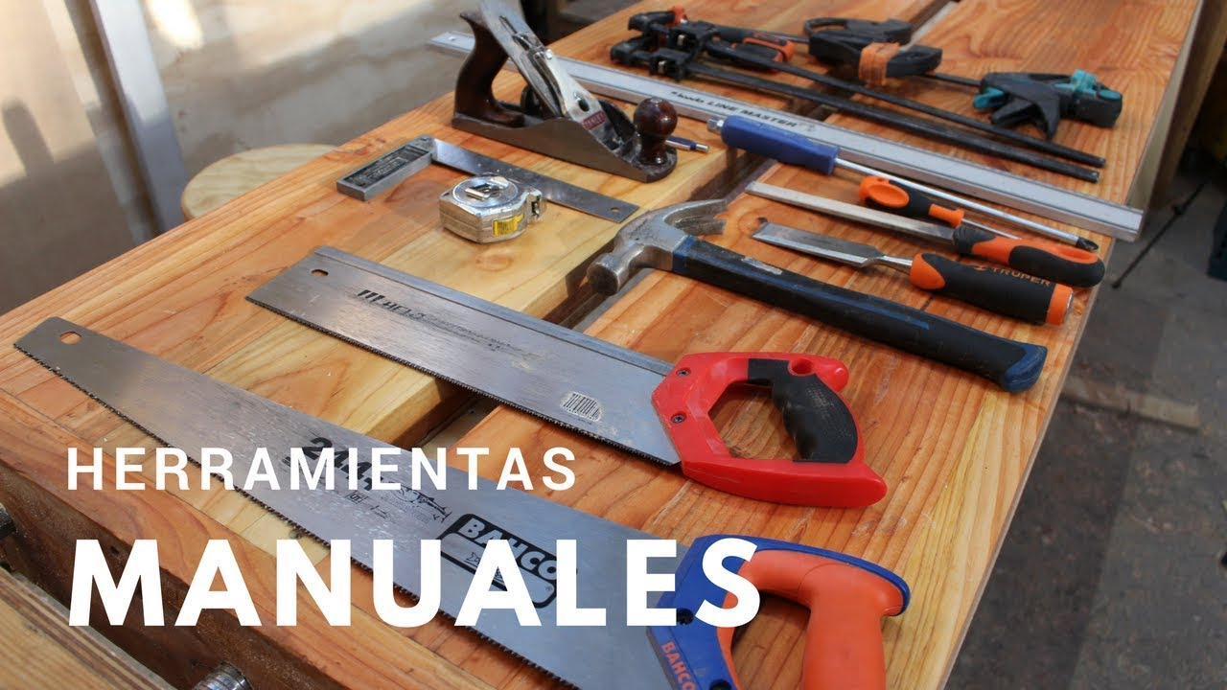

Slide 7
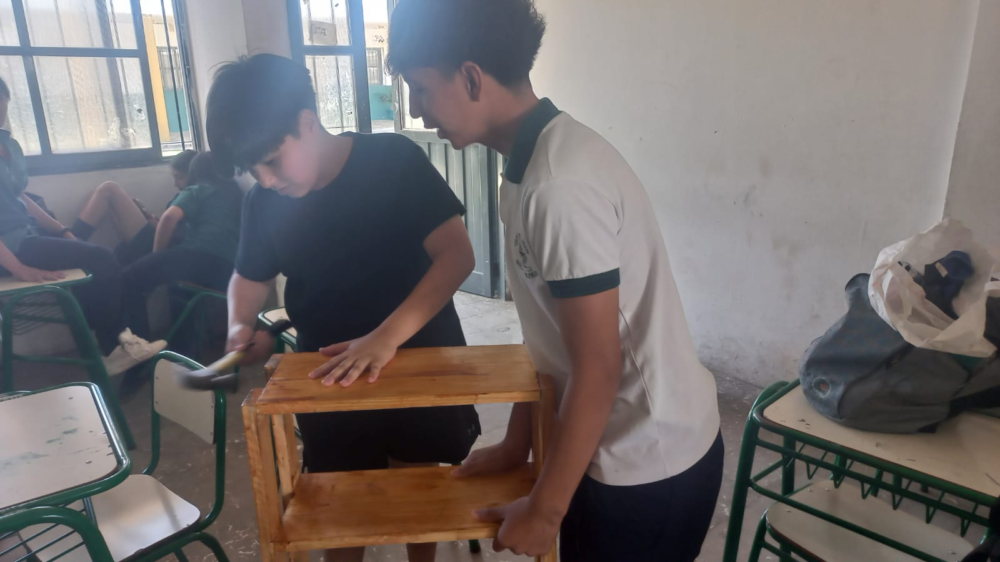

Slide 8
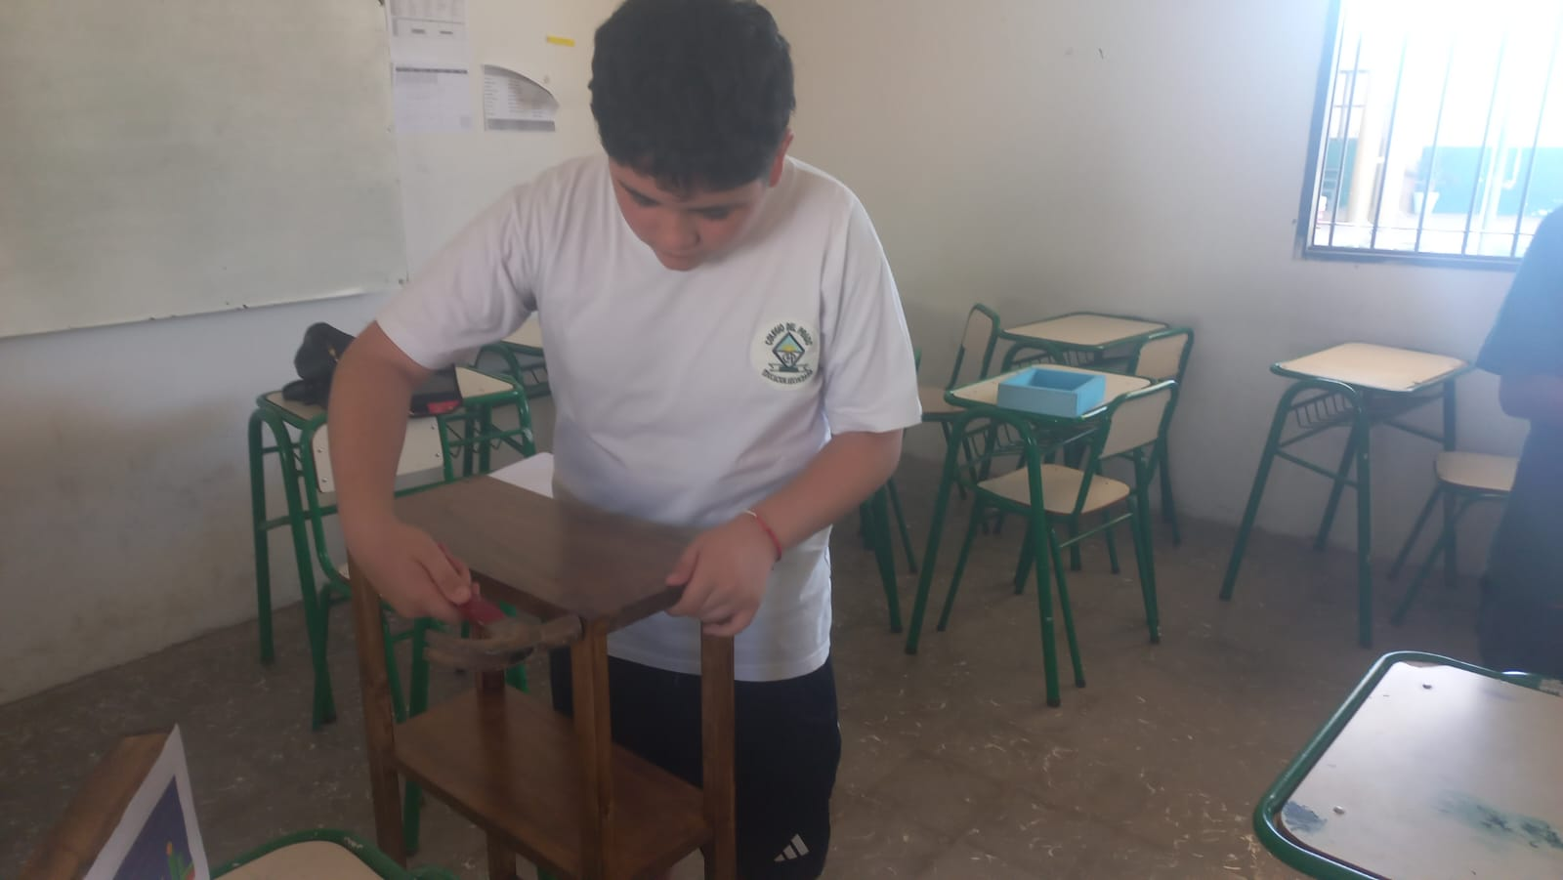

Slide 9
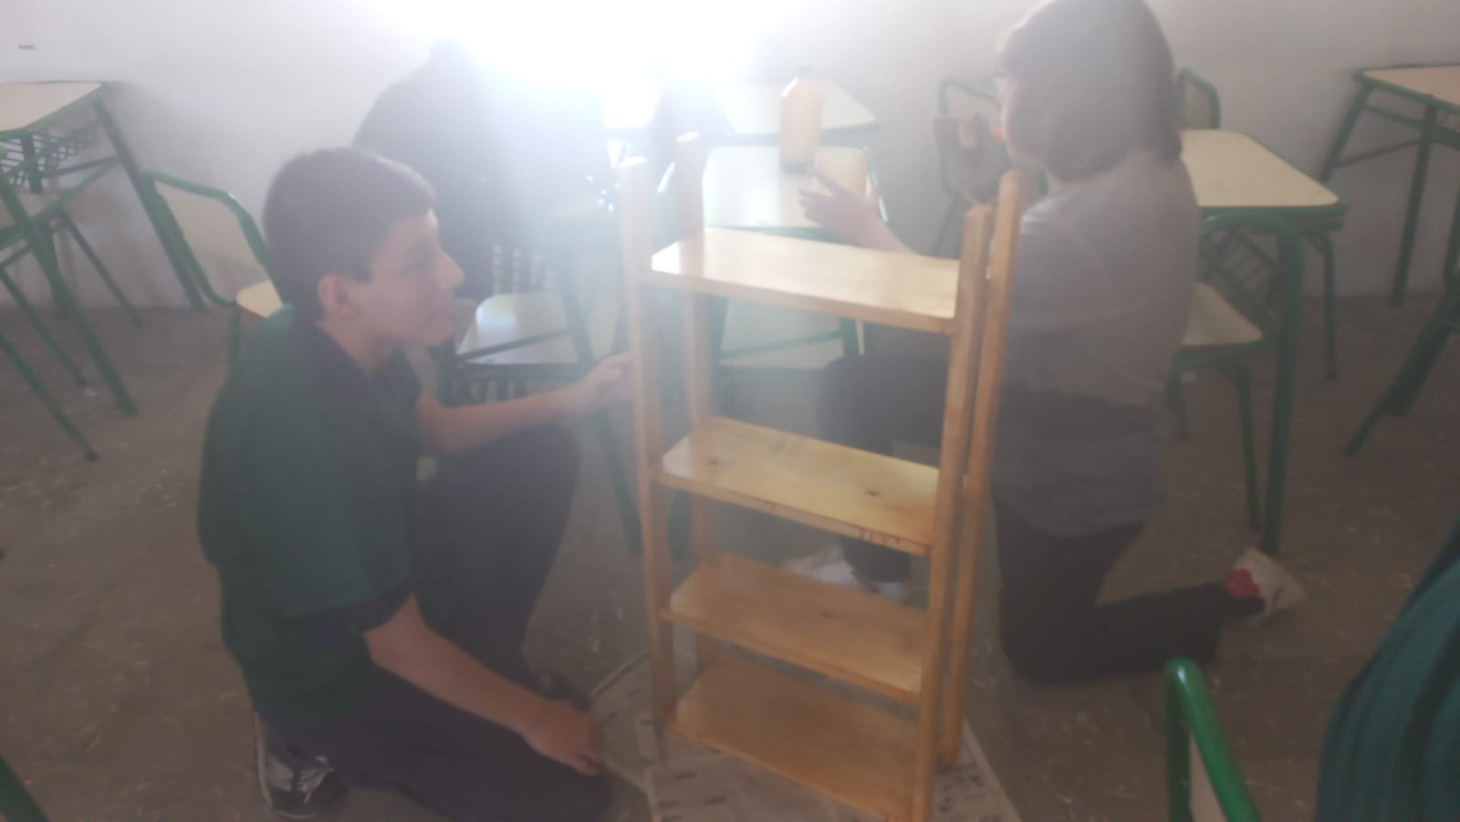

Slide 10


Slide 11
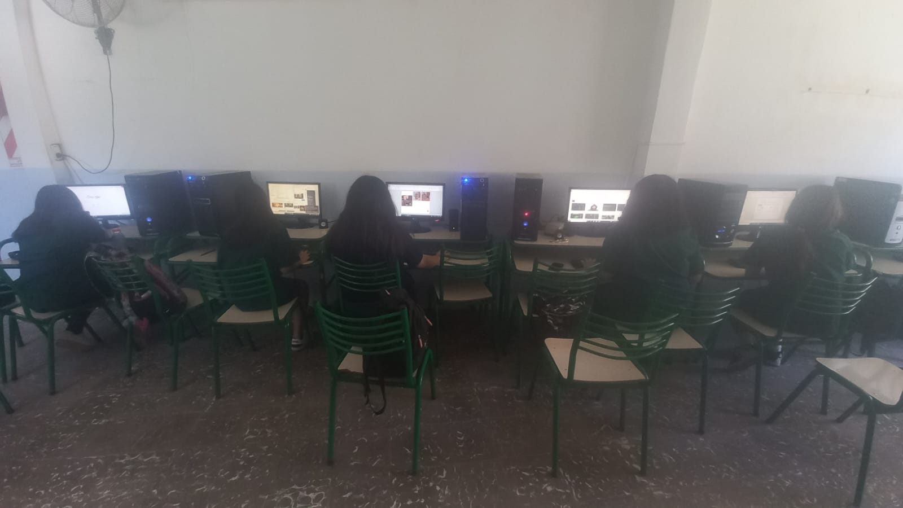

Slide 12
